Slide 1
Chap03. 오라클 데이터베이스와 도구 프로그램 설치

Slide 2
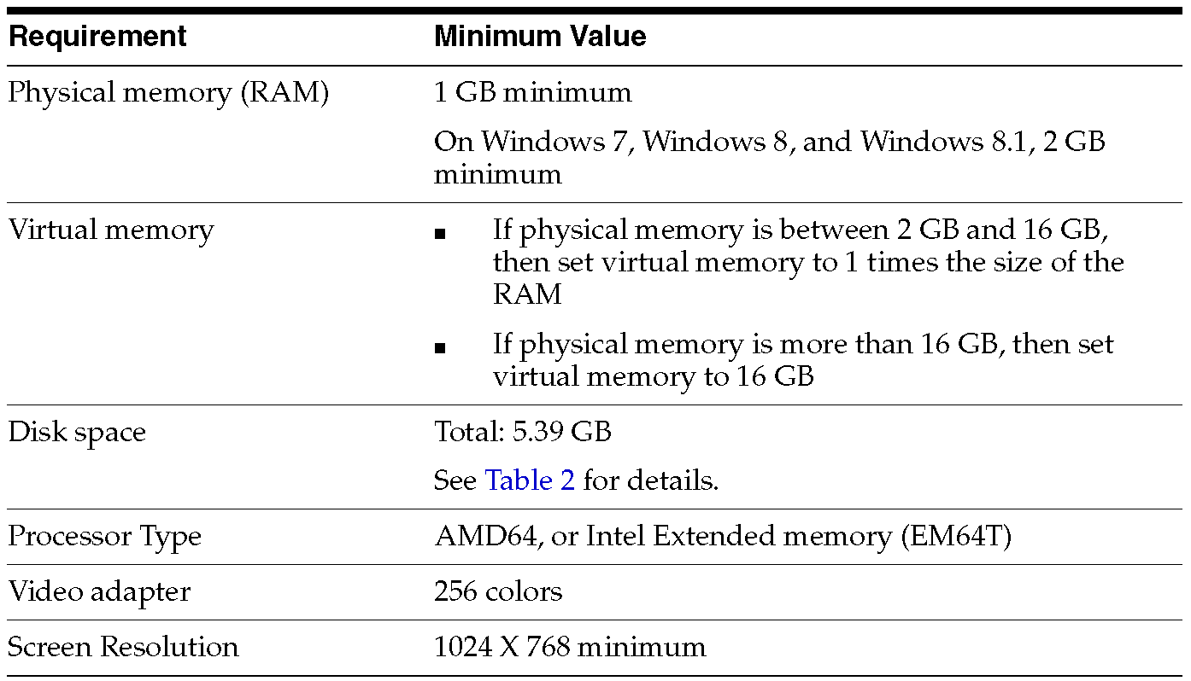
03-1 오라클 데이터베이스 설치 및 접속
오라클 데이터베이스 설치 전 준비사항

Slide 3
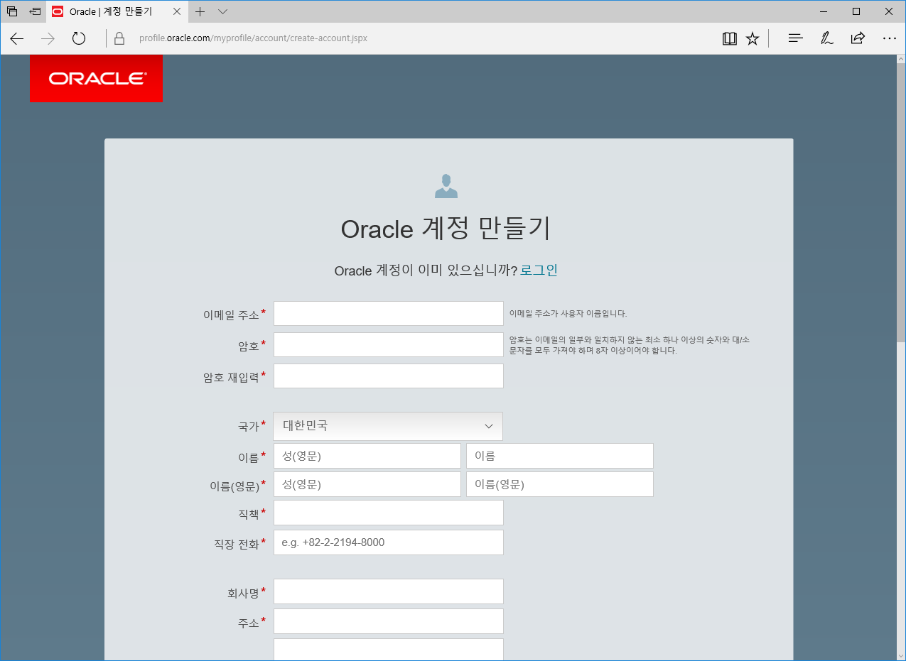
03-1 오라클 데이터베이스 설치 및 접속
오라클 데이터베이스 설치
계정 생성하고 로그인하기

Slide 4
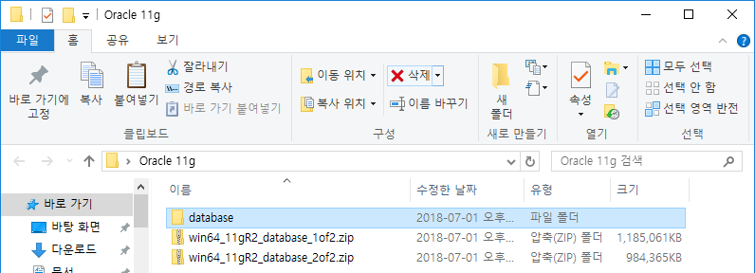
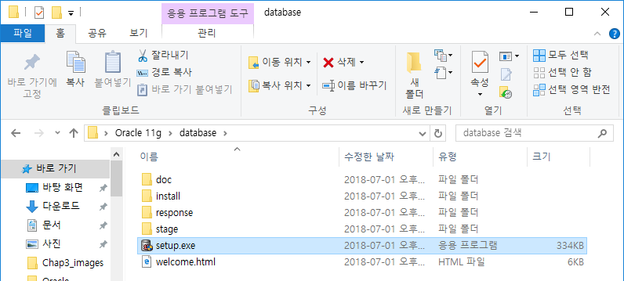
03-1 오라클 데이터베이스 설치 및 접속
오라클 데이터베이스 설치
파일 압축 풀기
하나의 폴더에 압축을 풀고난 후 실행

Slide 5
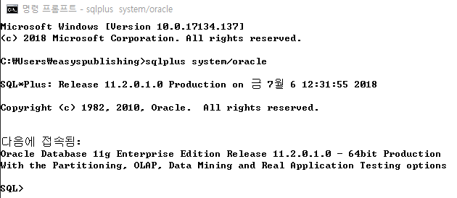
03-1 오라클 데이터베이스 설치 및 접속
오라클 데이터베이스 접속 및 SCOTT 계정 설정
접속하기
명령 프롬프트에서 실행

Slide 6
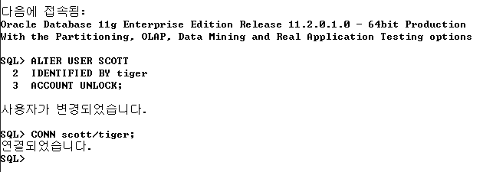

03-1 오라클 데이터베이스 설치 및 접속
오라클 데이터베이스 접속 및 SCOTT 계정 설정
SCOTT 계정을 사용할 수 있도록 설정하기
SCOTT 계정이 존재 하지 않을 경우
Notes:
alter user scott identified by tiger account unlock;

Slide 7
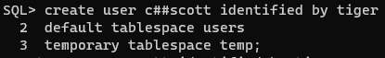
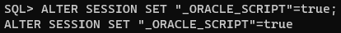
03-1 오라클 데이터베이스 설치 및 접속
오라클 데이터베이스 접속 및 SCOTT 계정 설정
SOCTT 계정 생성하기
세션변경
후 SOCCT 계정 생성
Notes:
create user scott identified by tiger
default tablespace users
temporary tablespace temp;
create user c##scott identified by tiger
default tablespace users
temporary tablespace temp;
ALTER SESSION SET "_ORACLE_SCRIPT"=true;

Slide 8

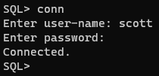

03-1 오라클 데이터베이스 설치 및 접속
오라클 데이터베이스 접속 및 SCOTT 계정 설정
SOCTT 권한부여
SOCTT 접속
Notes:
GRANT connect, resource TO scott;

Slide 9
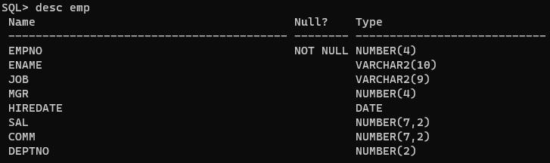
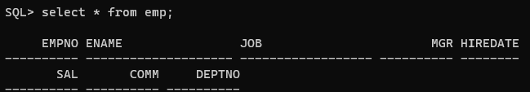
03-1 오라클 데이터베이스 설치 및 접속
실습 테이블 확인
https://github.com/GroovySunday/doit-oracle/commit/b5dd47a4b0fcac4b95ac5a6af80111a67271a79
Notes:
SET TERMOUT OFFSET ECHO OFF rem CONGDON Invoked in RDBMS at build time. 29-DEC-1988rem OATES: Created: 16-Feb-83 GRANT CONNECT,RESOURCE,UNLIMITED TABLESPACE TO SCOTT IDENTIFIED BY TIGER;ALTER USER SCOTT DEFAULT TABLESPACE USERS;ALTER USER SCOTT TEMPORARY TABLESPACE TEMP;CONNECT SCOTT/TIGERDROP TABLE DEPT;CREATE TABLE DEPT (DEPTNO NUMBER(2) CONSTRAINT PK_DEPT PRIMARY KEY, DNAME VARCHAR2(14) , LOC VARCHAR2(13) ) ;DROP TABLE EMP;CREATE TABLE EMP (EMPNO NUMBER(4) CONSTRAINT PK_EMP PRIMARY KEY, ENAME VARCHAR2(10), JOB VARCHAR2(9), MGR NUMBER(4), HIREDATE DATE, SAL NUMBER(7,2), COMM NUMBER(7,2), DEPTNO NUMBER(2) CONSTRAINT FK_DEPTNO REFERENCES DEPT);INSERT INTO DEPT VALUES (10,'ACCOUNTING','NEW YORK');INSERT INTO DEPT VALUES (20,'RESEARCH','DALLAS');INSERT INTO DEPT VALUES (30,'SALES','CHICAGO');INSERT INTO DEPT VALUES (40,'OPERATIONS','BOSTON');INSERT INTO EMP VALUES(7369,'SMITH','CLERK',7902,to_date('17-12-1980','dd-mm-yyyy'),800,NULL,20);INSERT INTO EMP VALUES(7499,'ALLEN','SALESMAN',7698,to_date('20-2-1981','dd-mm-yyyy'),1600,300,30);INSERT INTO EMP VALUES(7521,'WARD','SALESMAN',7698,to_date('22-2-1981','dd-mm-yyyy'),1250,500,30);INSERT INTO EMP VALUES(7566,'JONES','MANAGER',7839,to_date('2-4-1981','dd-mm-yyyy'),2975,NULL,20);INSERT INTO EMP VALUES(7654,'MARTIN','SALESMAN',7698,to_date('28-9-1981','dd-mm-yyyy'),1250,1400,30);INSERT INTO EMP VALUES(7698,'BLAKE','MANAGER',7839,to_date('1-5-1981','dd-mm-yyyy'),2850,NULL,30);INSERT INTO EMP VALUES(7782,'CLARK','MANAGER',7839,to_date('9-6-1981','dd-mm-yyyy'),2450,NULL,10);INSERT INTO EMP VALUES(7788,'SCOTT','ANALYST',7566,to_date('13-7-1987','dd-mm-yyyy')-85,3000,NULL,20);INSERT INTO EMP VALUES(7839,'KING','PRESIDENT',NULL,to_date('17-11-1981','dd-mm-yyyy'),5000,NULL,10);INSERT INTO EMP VALUES(7844,'TURNER','SALESMAN',7698,to_date('8-9-1981','dd-mm-yyyy'),1500,0,30);INSERT INTO EMP VALUES(7876,'ADAMS','CLERK',7788,to_date('13-7-1987','dd-mm-yyyy')-51,1100,NULL,20);INSERT INTO EMP VALUES(7900,'JAMES','CLERK',7698,to_date('3-12-1981','dd-mm-yyyy'),950,NULL,30);INSERT INTO EMP VALUES(7902,'FORD','ANALYST',7566,to_date('3-12-1981','dd-mm-yyyy'),3000,NULL,20);INSERT INTO EMP VALUES(7934,'MILLER','CLERK',7782,to_date('23-1-1982','dd-mm-yyyy'),1300,NULL,10);DROP TABLE BONUS;CREATE TABLE BONUS ( ENAME VARCHAR2(10) , JOB VARCHAR2(9) , SAL NUMBER, COMM NUMBER ) ;DROP TABLE SALGRADE;CREATE TABLE SALGRADE ( GRADE NUMBER, LOSAL NUMBER, HISAL NUMBER );INSERT INTO SALGRADE VALUES (1,700,1200);INSERT INTO SALGRADE VALUES (2,1201,1400);INSERT INTO SALGRADE VALUES (3,1401,2000);INSERT INTO SALGRADE VALUES (4,2001,3000);INSERT INTO SALGRADE VALUES (5,3001,9999);COMMIT; SET TERMOUT ONSET ECHO ON

Slide 10
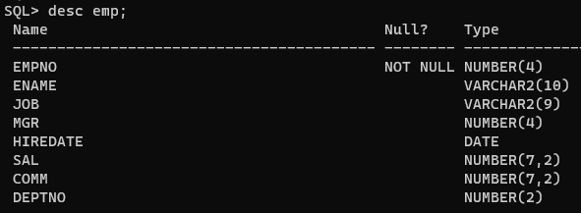
04-1 실습용 테이블 살펴보기
사원 정보가 들어 있는 EMP 테이블
사원번호
사원이름
사원직책
직속상관의 사원번호
입사일
급여
급여외 수당
부서번호

